Slide 1
Kartoju fonetiką
Garsų visuma sudaro garsyną.
Lietuvių kalboje yra 11 balsių ir 45 priebalsiai.
Raidė i, eidama minkštumo ženklu, atskiro garso nesudaro: žodyje žiogas yra 6 raidės, bet tik 5 garsai, žodyje žiūriu yra 6 raidės, bet tik 4 garsai.
Priebalsiai c, č yra sudėtiniai garsai – afrikatos (= ts, tš). Tokie pat sudėtiniai garsai (afrikatos) yra dz, dž (dz = d + z; dž = d + ž), tik jie visada žymimi dviem raidėmis, o tariami kaip vienas priebalsinis dvigarsis.

Slide 2
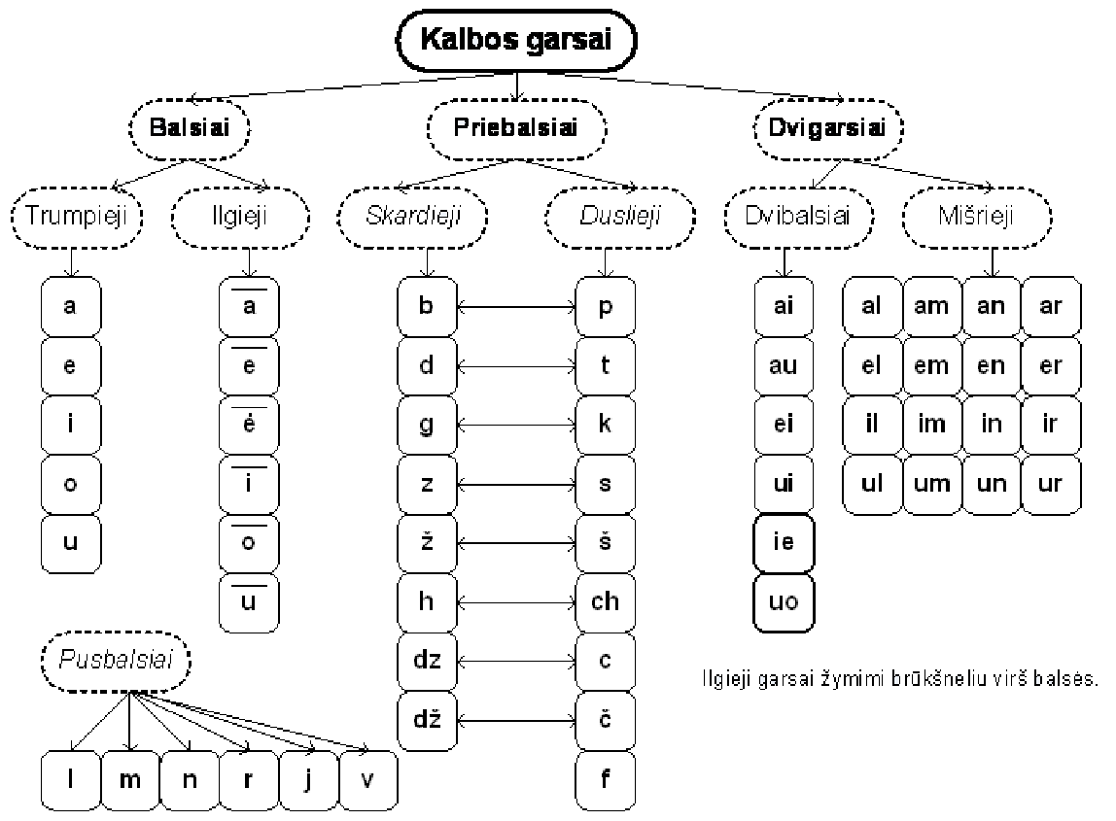

Slide 3
Priebalsių asimiliacija (supanašėjimas)
Asimiliacija – vieno garso supanašėjimas su kitu.
1. Tariant žodį, duslieji priebalsiai [p], [t], [k], [s], [š] prieš skardžiuosius [b], [d], [g], [z], [ž] suskardėja: apdaras tariame abdaras, atgarsis – adgarsis,sukdamas – sugdamas, kasdamas – kazdamas, išgirsti – ižgirsti ir pan.
2. Tariant žodį, skardieji priebalsiai [b], [d], [g], [z], [ž] prieš dusliuosius [p], [t], [k], [s], [š] suduslėja: dirbti tariame dirpti, medkirtys – metkirtys, sirgti – sirkti, zyzti – zysti, vežti – vešti ir pan.

Slide 4
3. Tariant žodį, priebalsis z prieš č virsta š: mokesčiai tariame mokeščiai, mesčiau – meščiau, pėsčias – pėščias ir pan.
4. Tariant žodį, priebalsis z prieš dž virsta ž: vabzdžiai tariame vabždžiai, pavyzdžiai – pavyždžiai ir pan.
5. Susidūrus priebalsiams [s], [š], [z], [ž] vyksta ypatinga asimiliacija(susiliejimas): tariamas paskutinis priebalsis: užsienis – usienis, užšoko – ušoko, pusšimtis – pušimtis, pusseserė – puseserė, užžiebė – užiebė.

Slide 5
Fonetinis žodžių nagrinėjimas
brė́žti – 2 skiem. (brė́ž-ti), 6 g., 6 r.;
b [b’] – sk. minkšt. prieb.;
r [r‘] – sk. minkšt. prieb.;
ė [ė]– ilg. b., priešakinės eil.;
ž [ž’] – dusl. minkšt.prieb.;
t [t’] – dusl. minkšt. prieb.;
i[i] – tr. b., priešakinės eil.;
Rašome ž, nes brėžia, brėžė.

Slide 6
Pakartokime
Fonetiškai išnagrinėkite žodžius:
išbaigti,
lipdo.

